Slide 1
Object oriented analyst and design
Defri Kurniawan
defri.kurniawan@dsn.dinus.ac.id

Slide 2
BEHAVIOUR MODELING

Slide 3
Purpose of Behavioral Models [1]
Menunjukkan bagaimana objek berkolaborasi untuk mendukung setiap use case
Untuk menunjukkan efek dari proses yang bervariasi pada sistem

Slide 4
What is interaction diagram [2]
Interaction Diagram menunjukkan bagaimana kelompok-kelompok objek saling berkolaborasi dalam beberapa behaviour.
Sequence Diagram merupakan diagram yang paling umum digunakan untuk menunjukkan interaksi

Slide 5
Interaction Diagram Components [1]
Objects
  Instantiation of a class
Operations
  Behaviors of the objects
  Send and receive messages
  Perform internal calculations
Messages
  Calls to the object to perform the operations

Slide 6
SEQUENCE DIAGRAM

Slide 7
Sequence Diagrams [1]
Menggambarkan objek yang berpartisipasi dalam use case
Menampilkan pesan yang melewati antara objek untuk use case tertentu dari waktu ke waktu

Slide 8
Sequence Diagram Syntax [1]
AN ACTOR
AN OBJECT
A LIFELINE
A FOCUS OF CONTROL
A MESSAGE
OBJECT DESTRUCTION
anObject:aClass
aMessage()
x

Slide 9
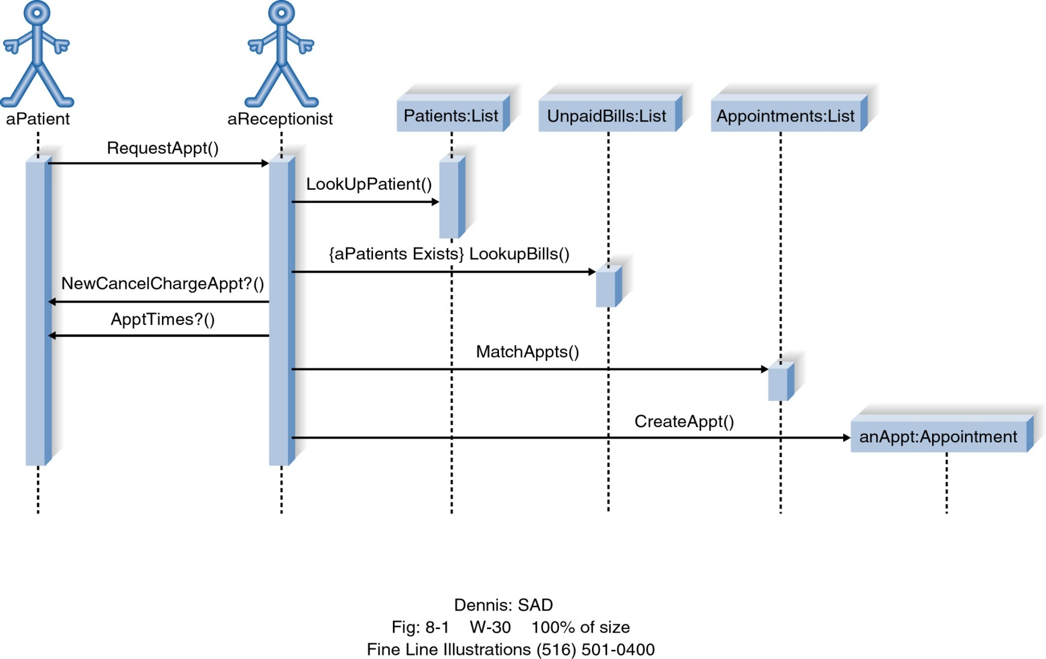
Example Sequence Diagram for Make Appointment Use Case [1]

Slide 10
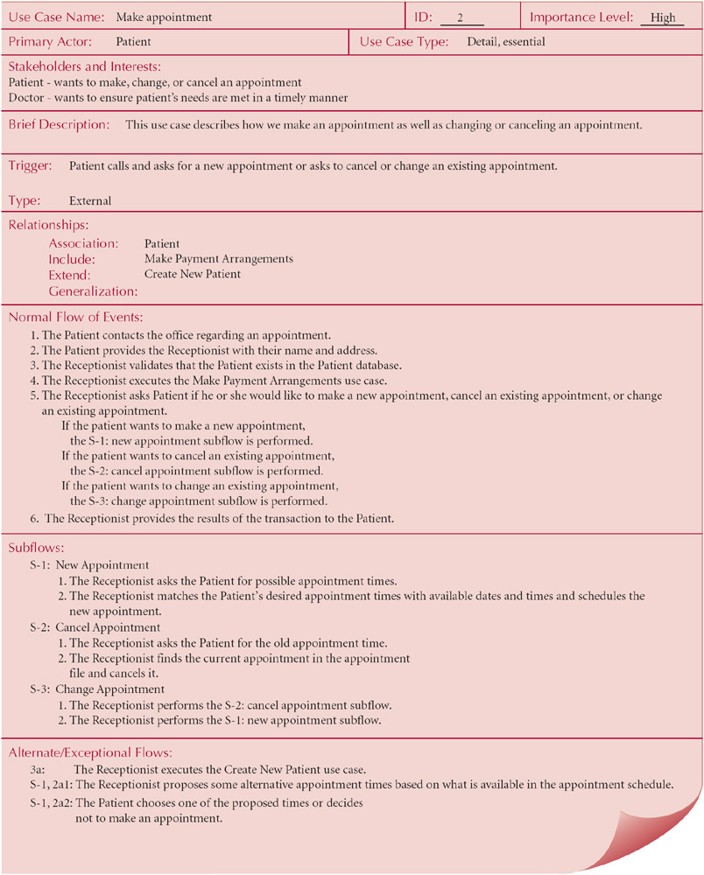

Slide 11
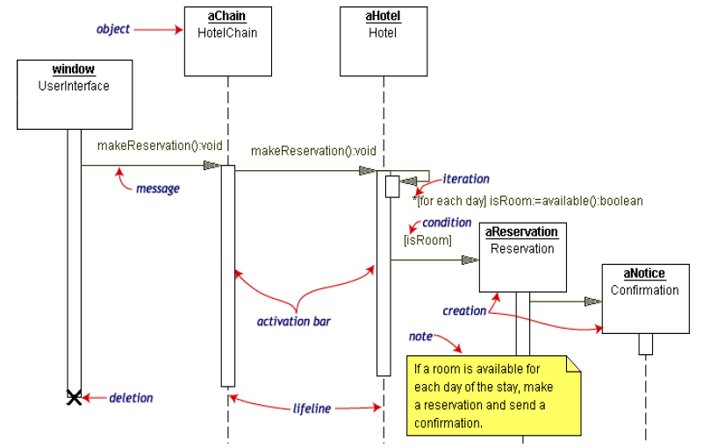
Example Sequence Hotel Reservation

Slide 12
Penjelasan Sequence
Gambar di atas adalah diagram Sequence untuk pembuatan Hotel Reservation. Obyek yang mengawali urutan message adalah ‘aReservation Window
‘Reservation window’ mengirim pesan makeReservation() ke ‘HotelChain’. Kemudian ‘HotelChain’ mengirim pesan yang sama ke ‘Hotel’. Bila ‘Hotel’ punya kamar kosong, maka dibuat ‘Reservation’ dan ‘Confirmation’.

Slide 13
Penjelasan Sequence
Pada gambar diagram , terlihat bahwa ‘Hotel’ telah melakukan pemanggilan diri sendiri untuk pemeriksaan jika ada kamar kosong. Bila benar, maka ‘Hotel’ membuat ‘Reservation’ dan ‘Confirmation’.
Pemanggilan diri sendiri disebut dengan iterasi. Expression yeng dikurung dengan “[ ]”, adalah condition (keadaan kondisi).

Slide 14
Sequence Diagram [2]
Sebuah sequence diagram menjabarkan behavior sebuah skenario tunggal
Sequence diagram menunjukkan interaksi dengan menampilkan setiap partisipan dengan garis alir secara vertikal dan pengurutan pesan dari atas ke bawah.

Slide 15

Jenis Class
Boundary Class:
  Class yang berinteraksi dengan aktor langsung (user interface)
  Form, input, UI ini masuk di sini
Control Class:
  Class yang berhubungan dengan pemrosesan, penghitungan, kalkulasi, komputasi, query, dst
Entity Class:
  Class yang berhubungan dengan data, penyimpanan data/file

Slide 16
Use Case Diagram Sistem ATM

Slide 17
Sequence Diagram: Memasukkan Kartu

Slide 18
Sequence Diagram: Memasukkan PIN

Slide 19
Sequence Diagram: Mentransfer Uang

Slide 20
Sequence Diagram: Melakukan Logout

Slide 21
COLLABORATION DIAGRAM

Slide 22
Collaboration Diagrams [1]
Essentially an object diagram that shows
  Message passing relationships
  Instead associations
Emphasize
  The flow of messages among objects
  Rather than timing and ordering of messages

Slide 23
Collaboration Diagram Syntax [1]
AN ACTOR
AN OBJECT
AN ASSOCIATION
A MESSAGE
anObject:aClass
aMessage()

Slide 24
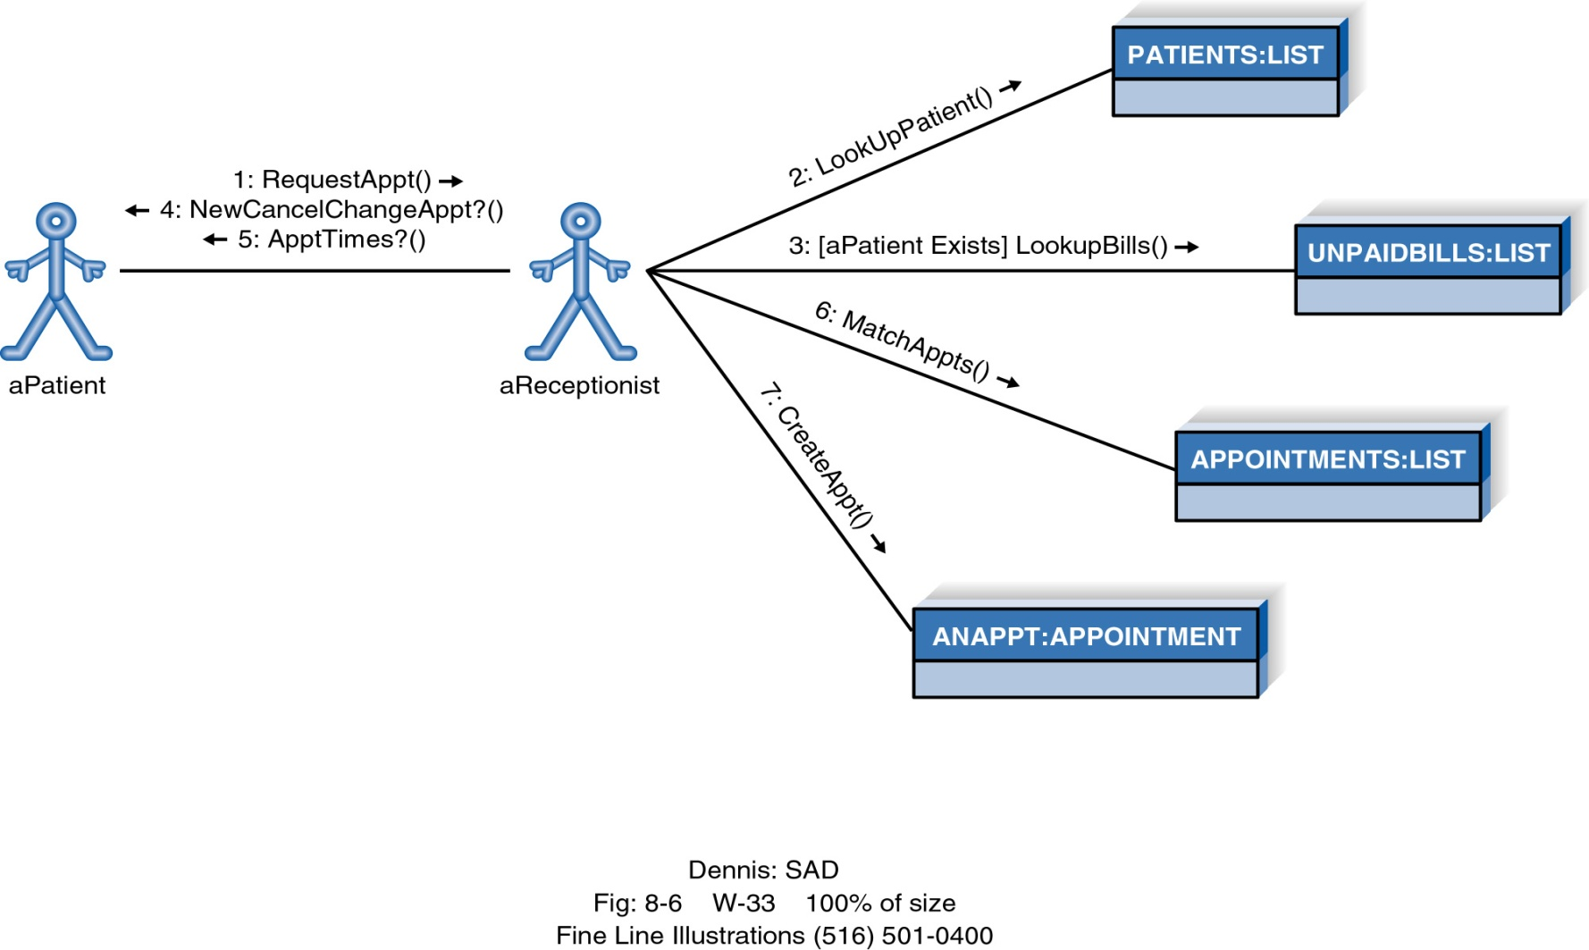
Example Collaboration Diagram [1]

Slide 25
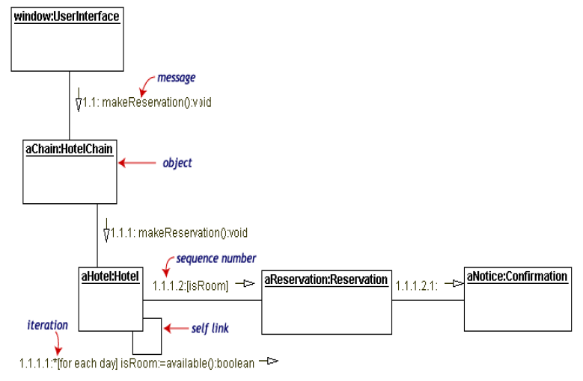
Collaboration Diagram

Slide 26
TERIMA KASIH

